Slide 1

T
P3
발표자 : 배홍섭, 구민석

Slide 2

목차
01
주제소개 & 참고 데이터 출처
02
가설 소개
03
데이터 분석수행
04
결론

Slide 3


PART 1.
주제소개 &
참고 데이터 출처
“
대한민국 부동산 시장 분석
”
1. https://dacon.io/competitions/official/235724/data
2. https://ecos.bok.or.kr/jsp/openapi/OpenApiController.jsp?t=main
3.https://kosis.kr/statisticsList/statisticsListIndex.do?vwcd=MT_ZTITLE&menuId=M_01_01&outLink=Y&entrType=

Slide 4

PART 2.
가설 소개
1
최근 2030대가 “서울에 집 한 채 마련하기 어렵다”는 말이 나온다.
이는 서울 주택의 공급이 적고, 수요가 많아서 매매가격이 치솟는 것이다.
2
건설시장의 평가가치와 실 거래가를 비교한다면,
공급이 실거래에 어떠한 영향을 미치는지 알 수 있을 것이다.
3
주택의 가격과 출산율이 음의 상관관계가 있다.
지역마다 인구이동에 따라서 주택가격 변동이 있을 것이다.

Slide 5
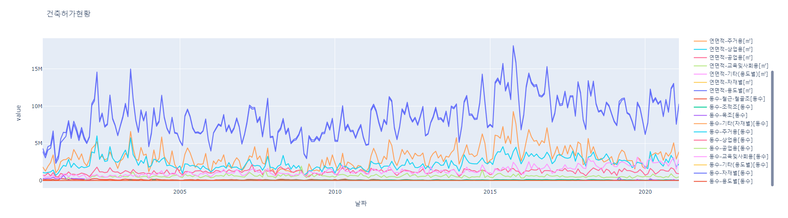

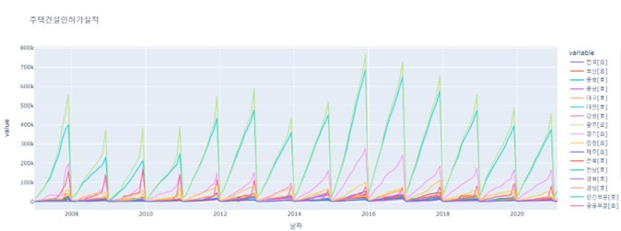
PART 3.
데이터 분석수행
DACON 제공 데이터 시각화 시도
「
」
건축허가현황 시각화
「
」
주택건설인허가실적 시각화
Notes:
가설에 따라 분석을 진행해야하고
그에 맞는 전처리가 꼭 필요!

Slide 6


발표자
배 홍섭
최근 서울 주택의 공급이 적고, 수요가 많기 때문에
아파트 매매가격이 상승하는 구조로 인해
2030대는 서울에 집을 마련하기가 힘들다.

Slide 7

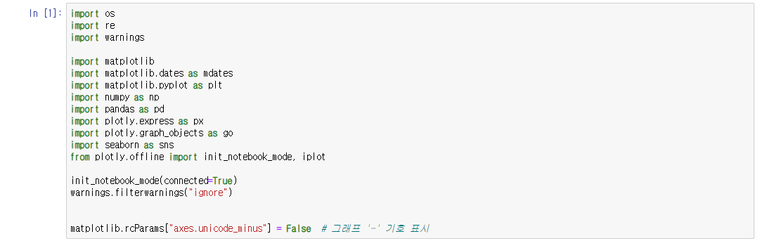
활용한 라이브러리

Slide 8
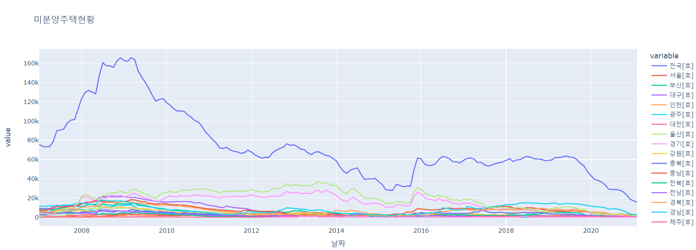
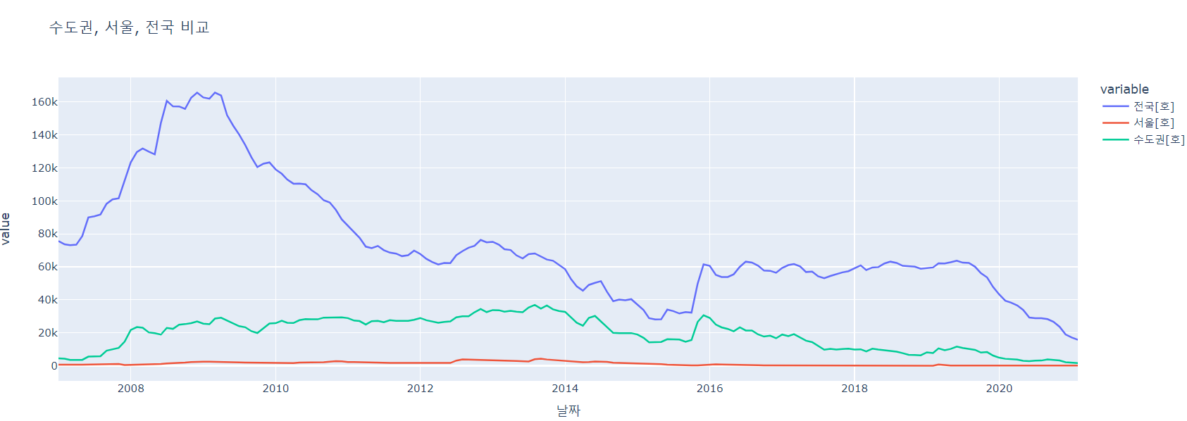
「
」
미분양 주택은 서울에서 공급이 적고 수요가 많아 거의 없을 것 이다.

Slide 9
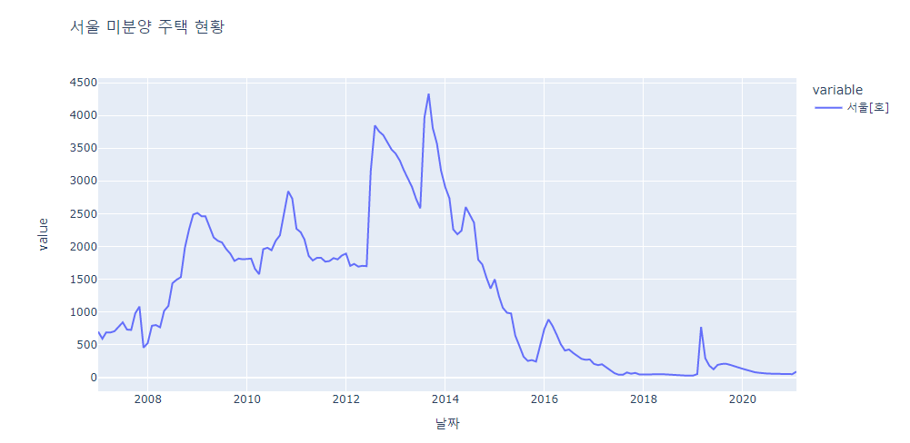
「
」
최근 서울에는 미분양 아파트가 없음을 알 수 있다.

Slide 10
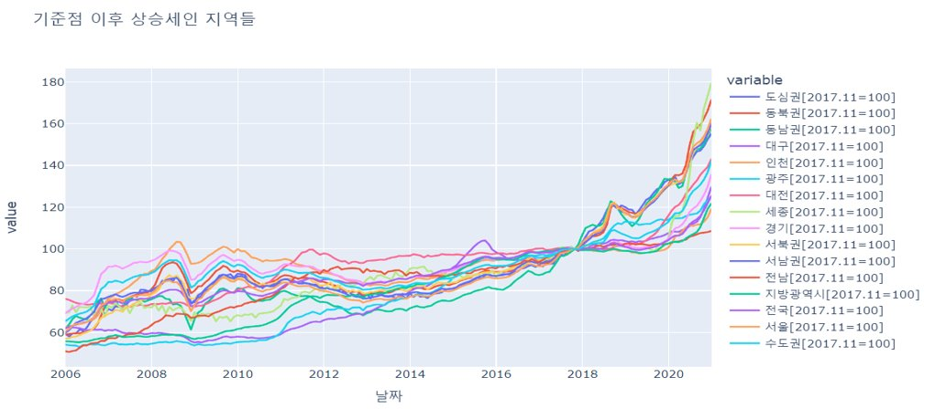
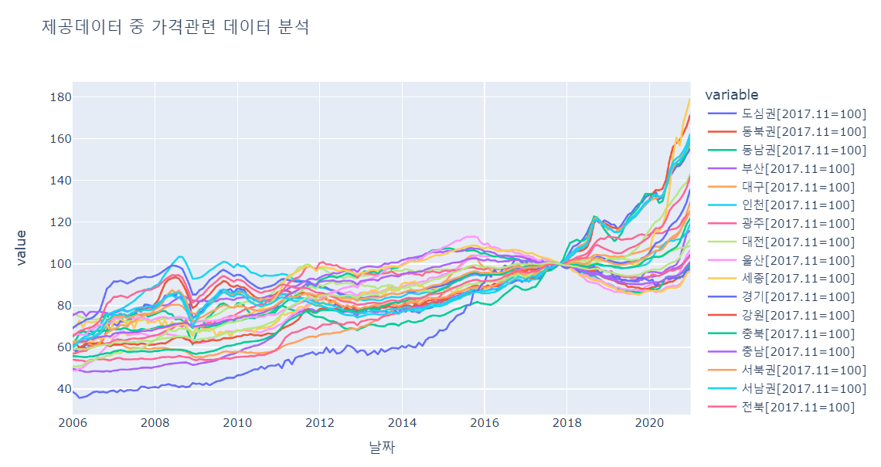
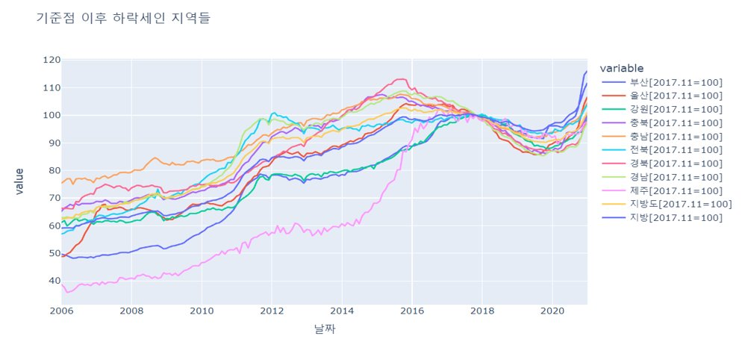
「
」
아파트 실거래 가격지수 시각화
Notes:
데이터에서 2017년을 기준으로 매매가격지수 제공하고 있었다.
저는 지금 아파트 가격이 치솟는 현상을 입증하기 위해 진행중이므로 기준점 이후 상승세를 보이는 지역들만 살펴보겠습니다.

Slide 11
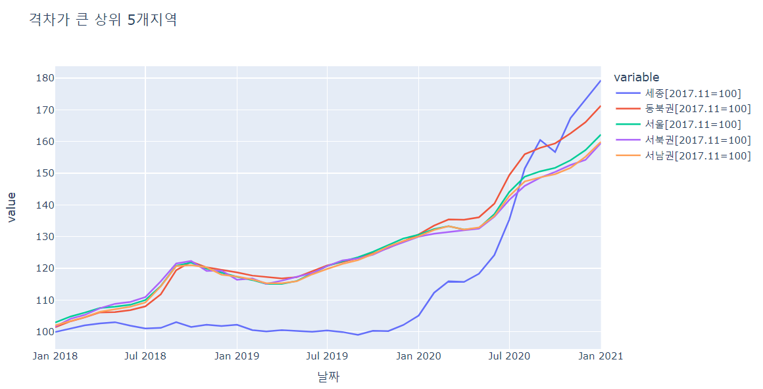
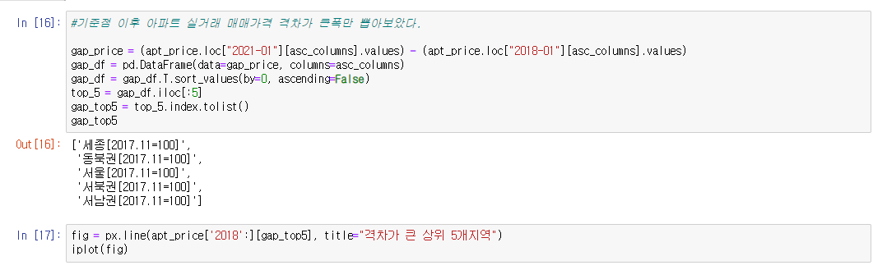
「
」
격차 큰 상위 5개 지역 시각화

Slide 12
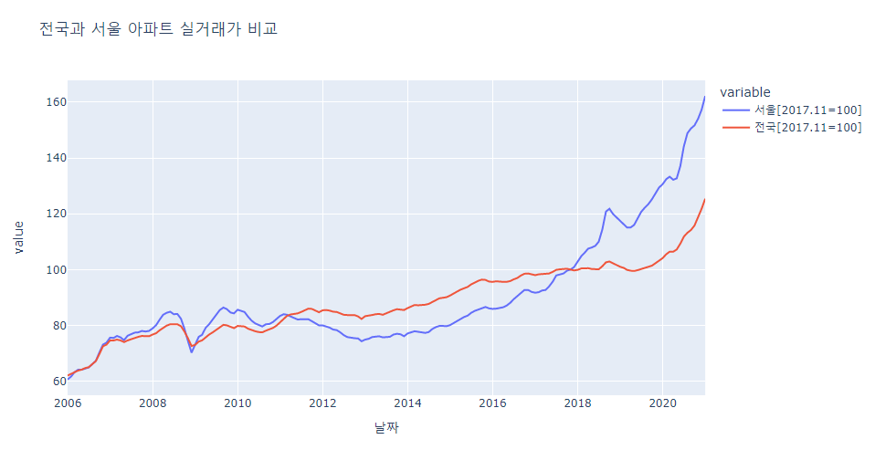
「
」
서울을 기준으로 전국과 비교

Slide 13
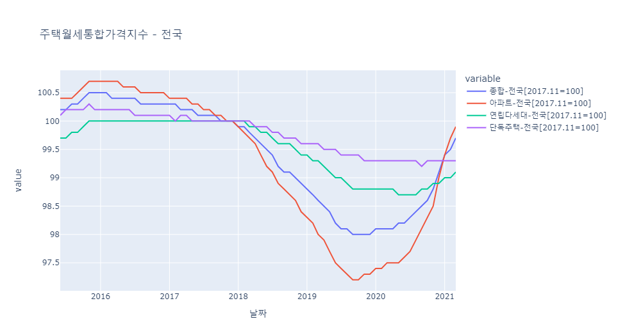
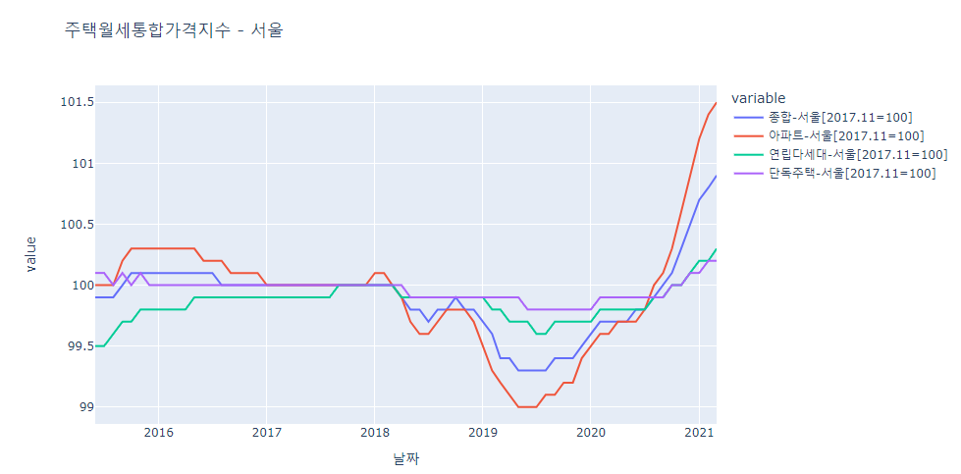
「
」
주택 월세통합 가격지수

Slide 14
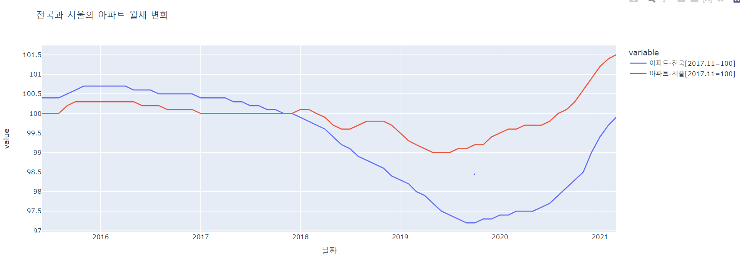
「
전국과 서울 월세 변화 비교
전국에 비해 서울은 하락폭은 작고 상승은 크다.
」
Notes:
전국 아파트값 변동에 서울이 포함되어있으므로 서울을 제외한 나머지 지역에서는 하락이 더 크고, 상승이 더 작음을 확인

Slide 15
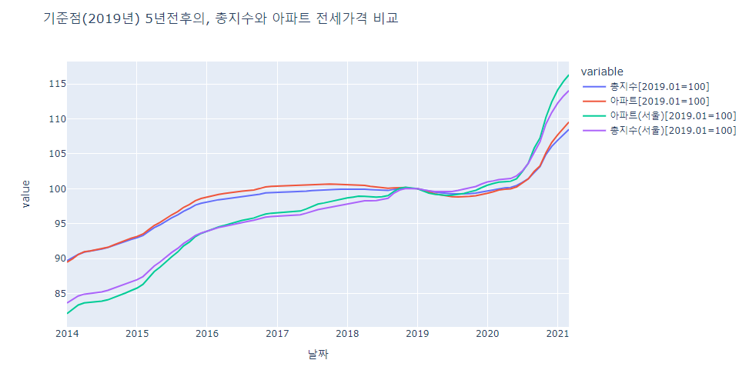
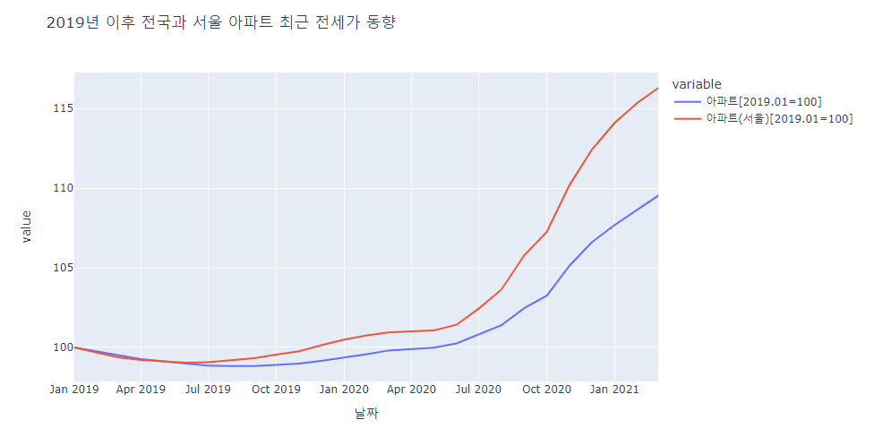
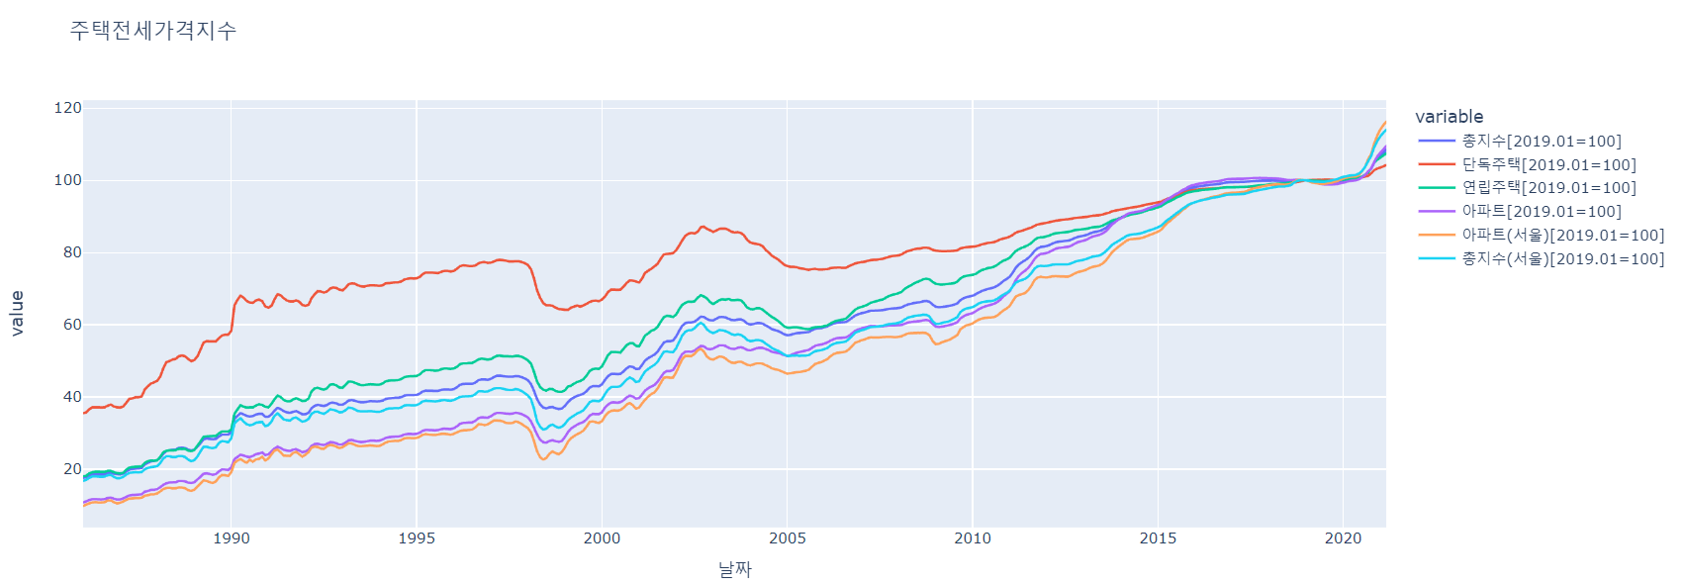
「
」
주택 전세 가격지수 시각화

Slide 16
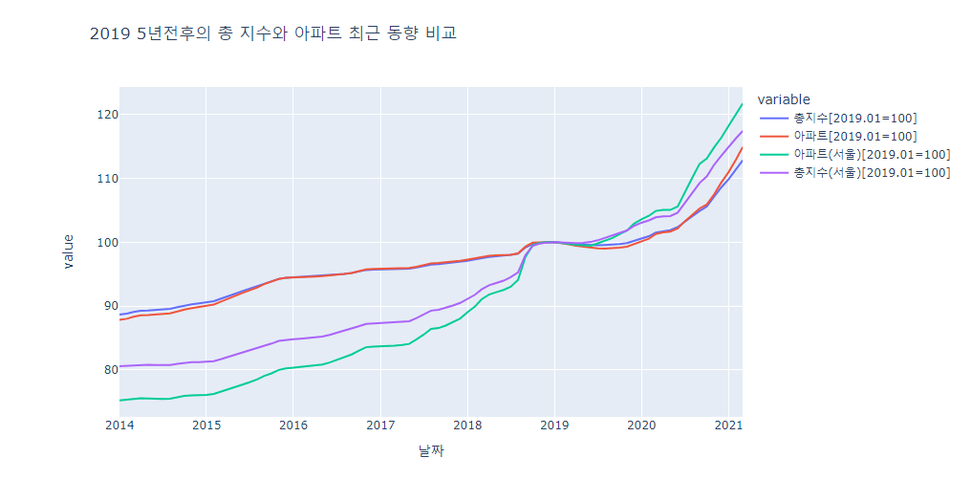
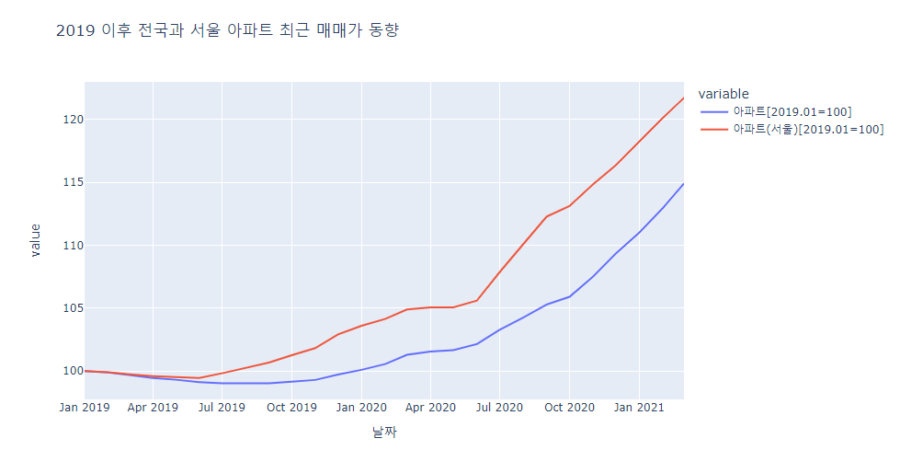
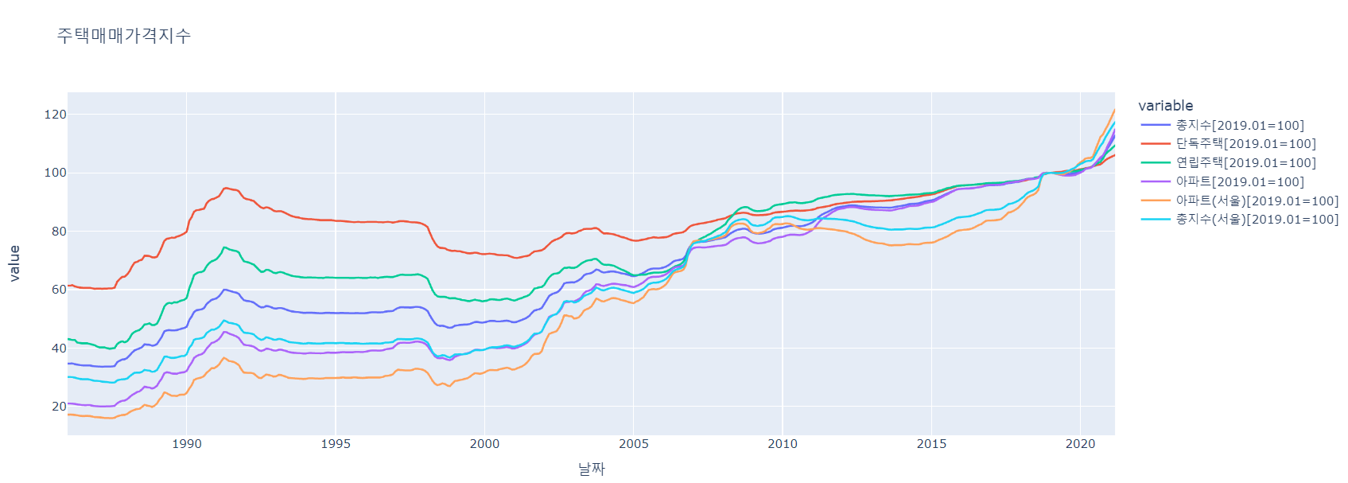
「
」
전국과 서울 주택 매매가 비교

Slide 17
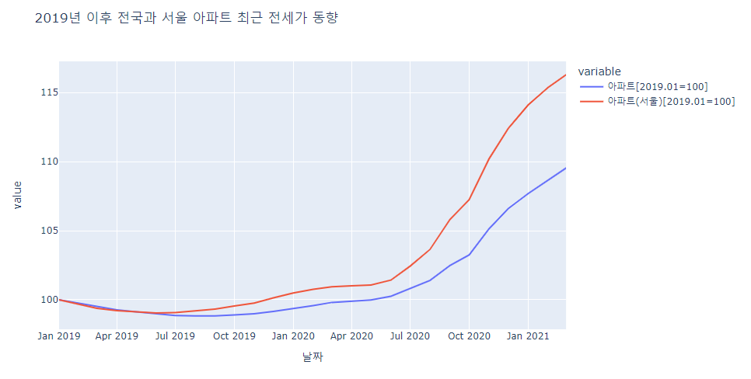
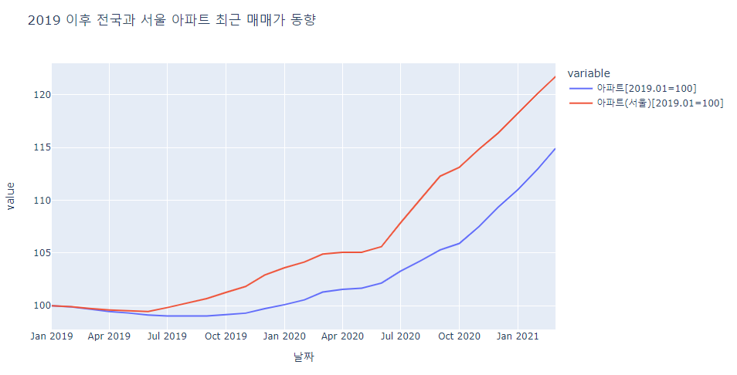
「
아파트만 비교
최근 서울 집값 상승이 전국에 비해서도 크다.
」

Slide 18
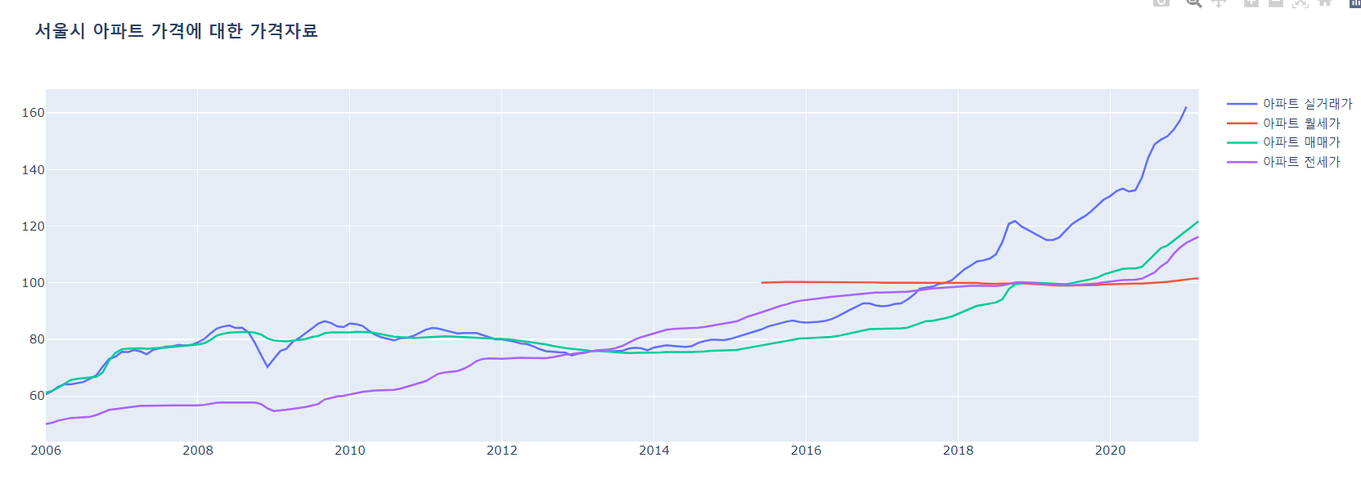
「
서울시 아파트 가격에 대한 가격자료 시각화
(월세가 변화폭은 집값에 비해 미미하기에 작게 관찰)
」

Slide 19
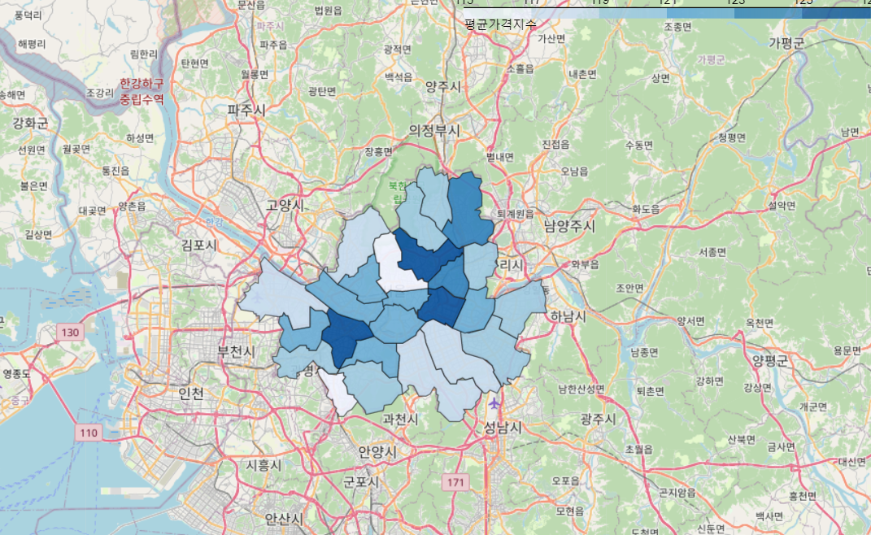
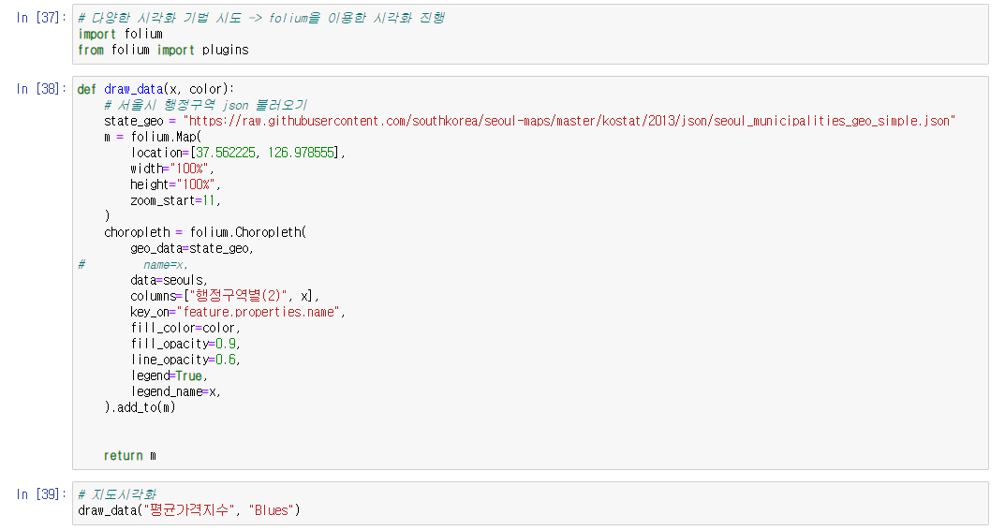
「
」
지도시각화

Slide 20
“
미분양 주택은 0에 수렴하여 수요는 이미 공급을 만족했고,
집값 상승으로 미루어 보아 수요가 공급을 초과함을 알 수 있다.
또한 전국에 비해 서울의 집값 상승률이 월등히 높았고,
이는 서울로의 수요가 전국에 비해 훨씬 많다는 걸 알 수 있었다.
계속되는 서울로의 주택 수요에 따라 2030대는 집을 마련할 기회를 얻기도 전에
넘치는 수요로 집값이 폭등한 상태이므로 마련하기 힘들 것 같다는 말이
사실임을 확인할 수 있다.
”

Slide 21
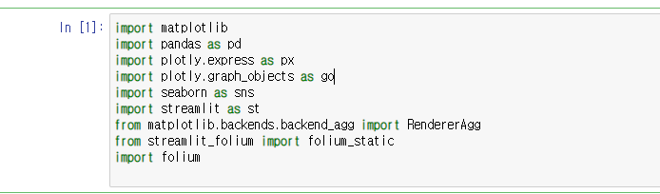
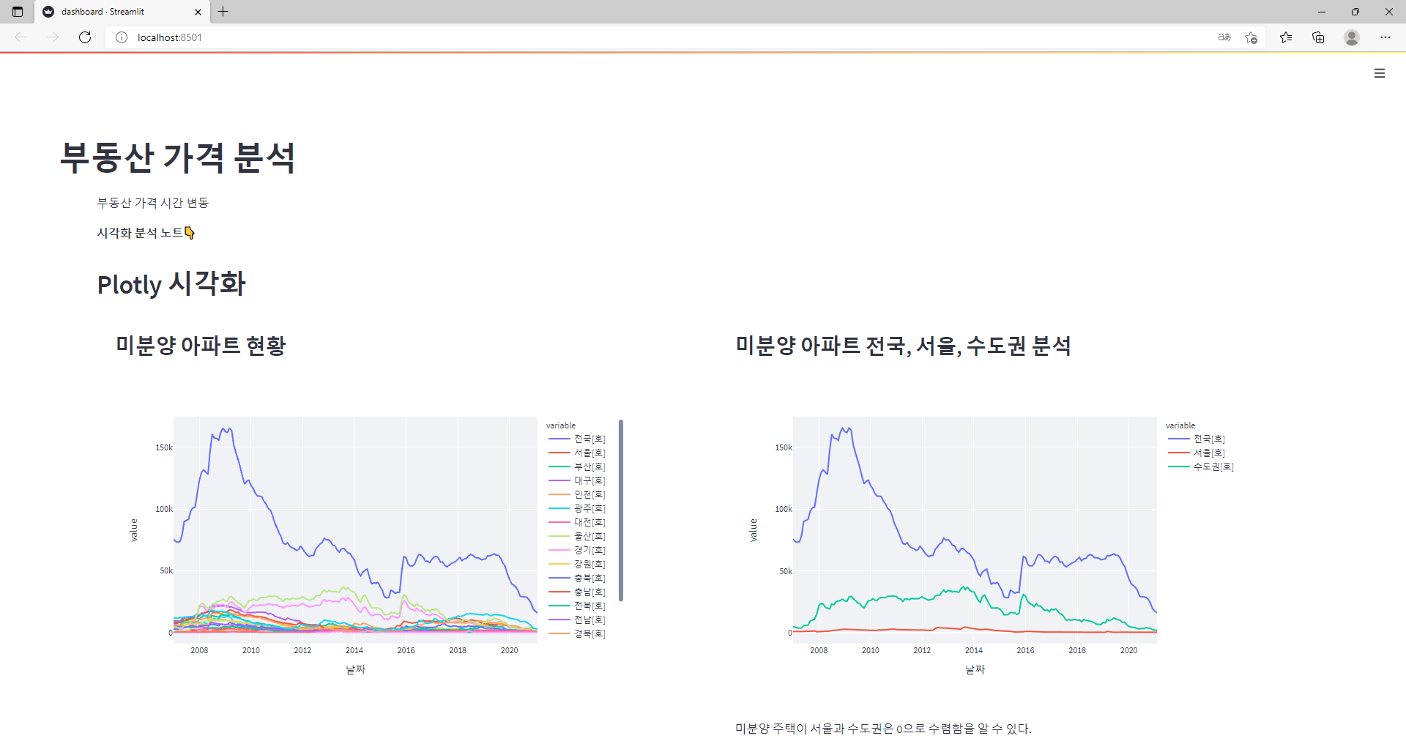
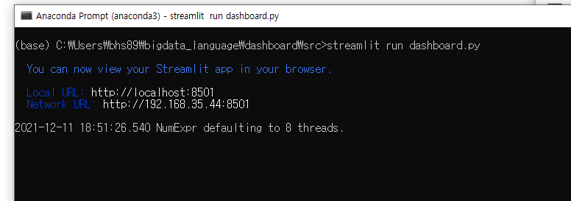
참고 대시보드
Streamlit 라이브러리 활용

Slide 22

발표자
구 민석
건설시장의 평가가치와 실 거래가를 비교한다면,
공급이 실거래에 어떠한 영향을 미치는지 알 수 있을 것이다.

Slide 23
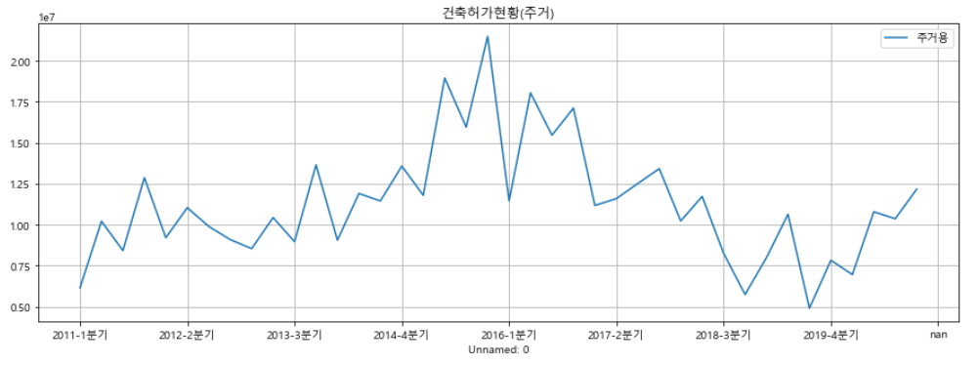
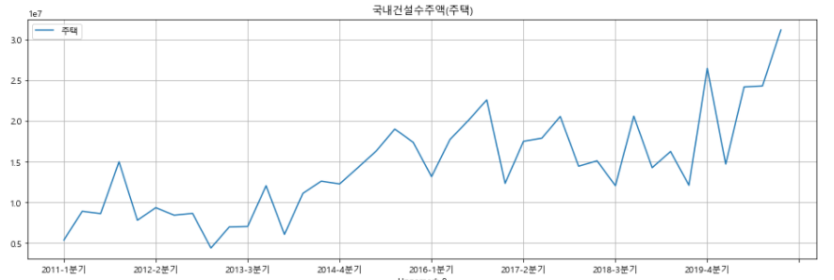
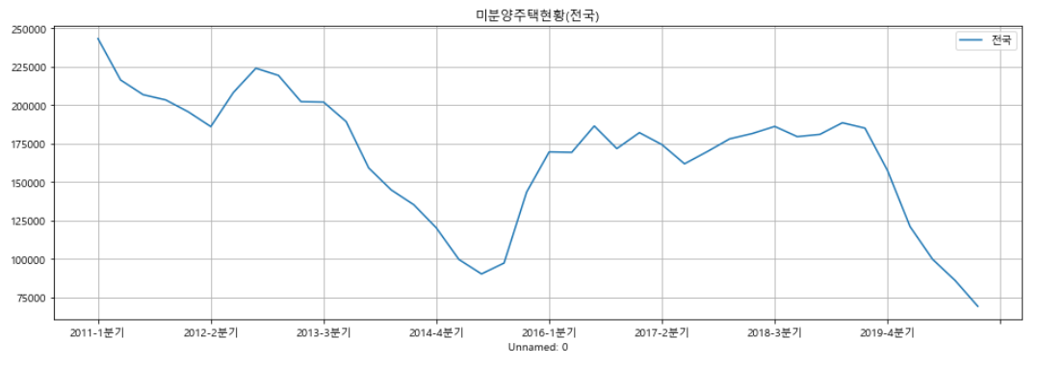
「
건축허가현황, 미분양주택현황(전국),
국내건설수주액(주택) 시각화
」

Slide 24
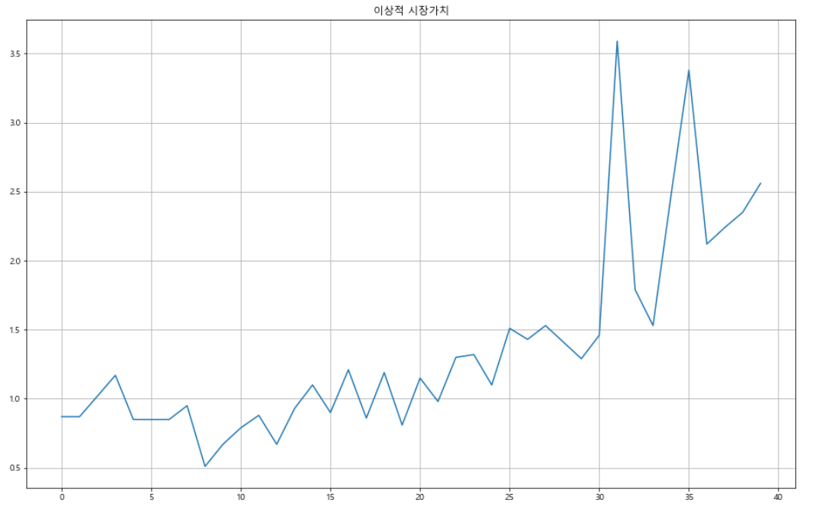
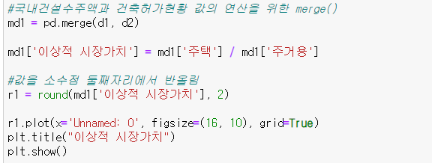
1개의 건축 허가 당 수주액
= 국내 건설 수주액 / 건축 허가 현황
」
「
이상적 시장가치, 현실적 시장가치 비교 시각화

Slide 25
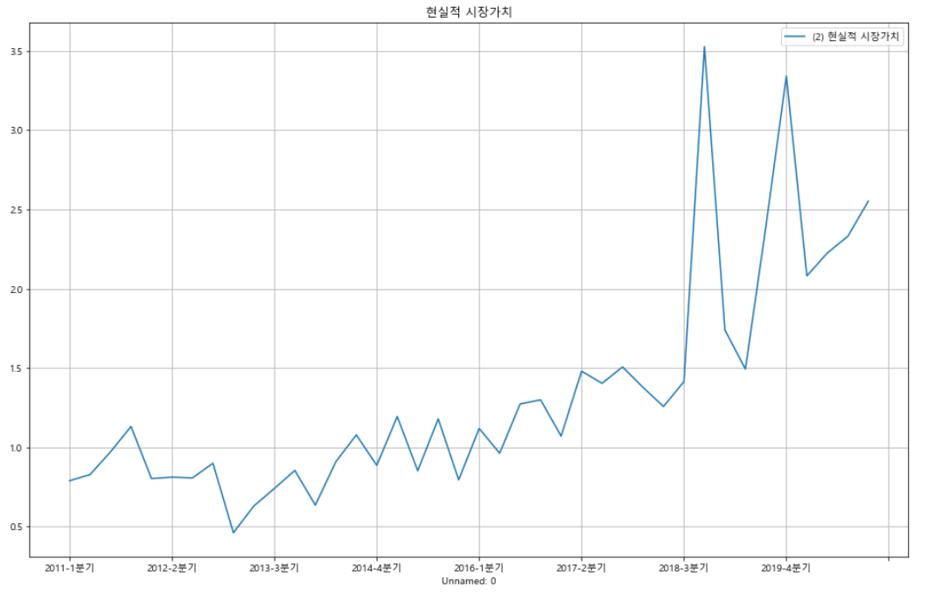
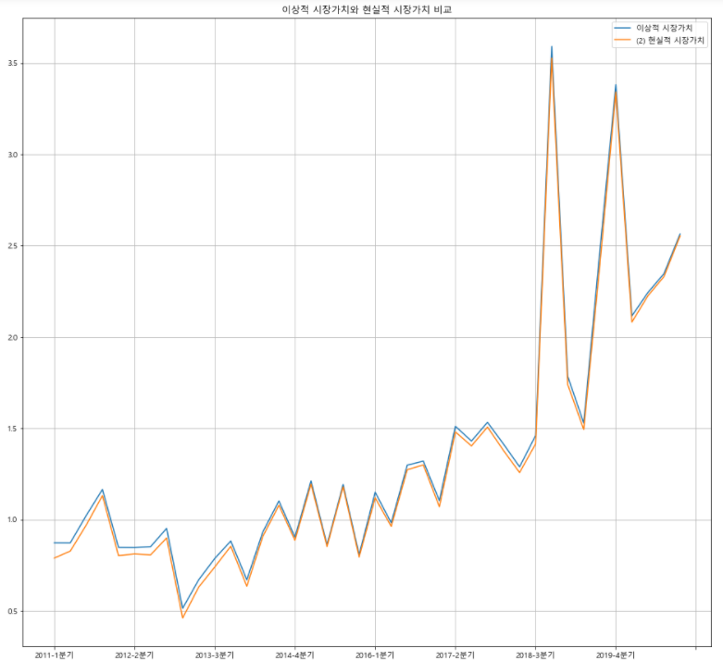
1개의 건축 허가 당 수주액
= 국내 건설 수주액 / 건축 허가 현황
실제 미분양율(%)
= (전국 미분양 현황 / 아파트 건설 허가 수) x 100
1개의 건축허가 당 수주액
= (1-실제 미분양율) x (이상적인 1개의 건축 허가 당 수주액)
」
「
이상적 시장가치, 현실적 시장가치 비교 시각화

Slide 26
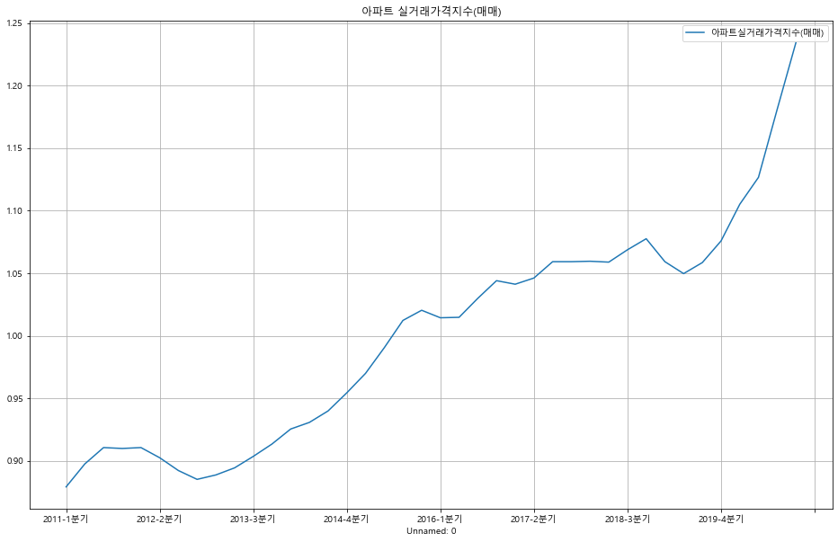
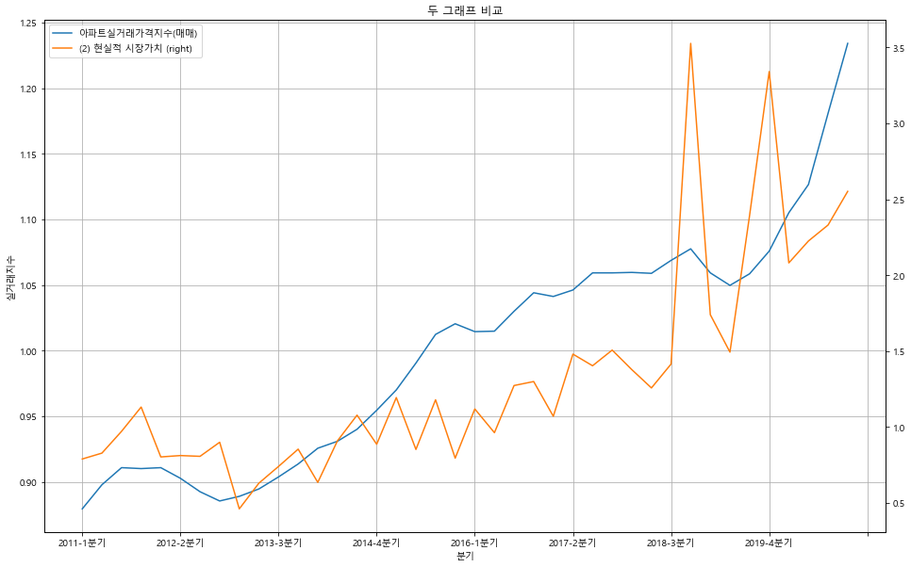
이상적시장가치와 현실적시장가치비교
3.5
3.0
2.5
2.0
1.5
1.0
0.5
「
」
아파트 실거래가격지수와 현실적 시장가치 비교

Slide 27
“
건설사의 공급의 감소로 인한 수요가 증가한 것으로 보인다.
따라서 시장경제 원리 공급 -수요 보존법칙을 충족한다.
또한 이미 과포화 된 공급시장으로 인해,
일시적인 공급 감소현상이 실 거래 가격에
영향을 미치지 못했다는 것을 알 수 있다.
”

Slide 28

발표자
구 민석
주택의 가격과
출산율, 인구이동의 관계

Slide 29
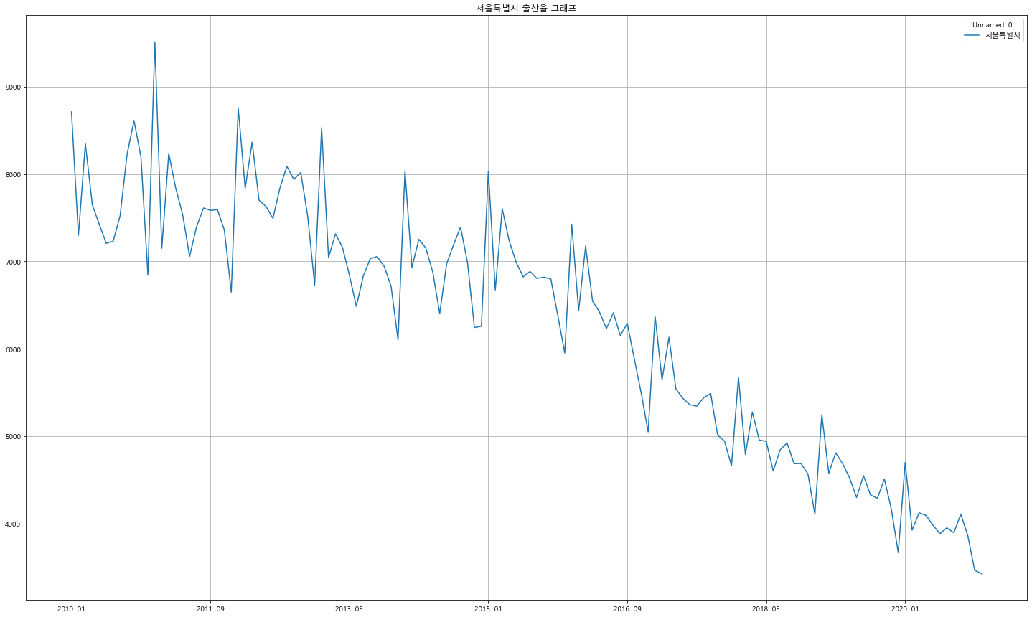
서울특별시 출산율
9000
8000
7000
6000
5000
4000
2010.01
2011.09
2013.05
2015.01
2016.09
2018.05
2020.01
「
서울특별시의 출산율이 과거부터
시간의 흐름에 따라 감소 하는 것을 확인
」

Slide 30
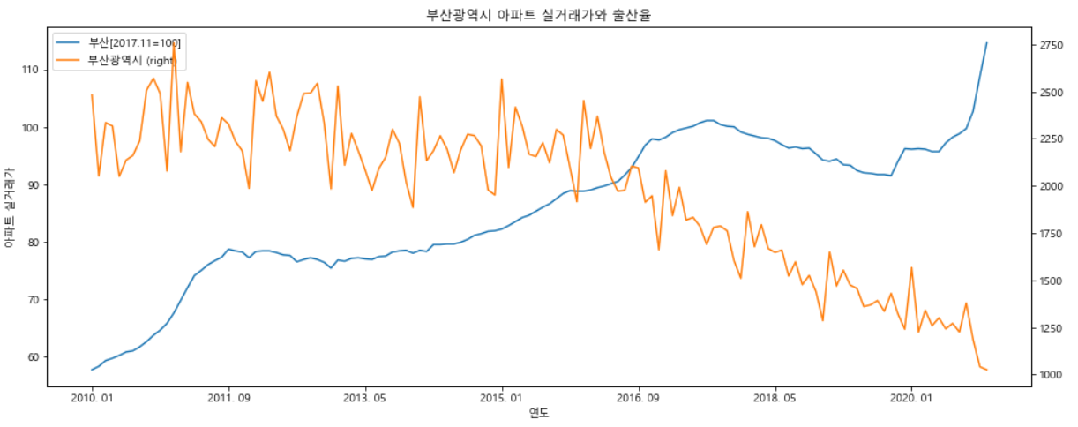
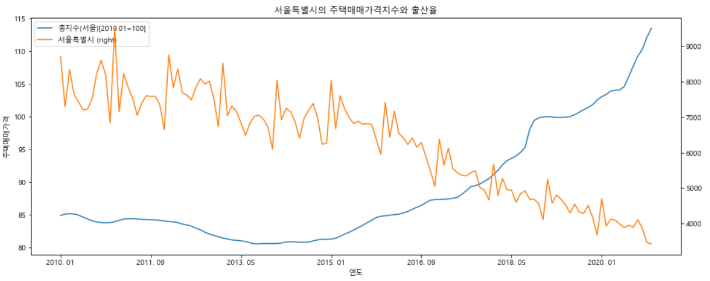
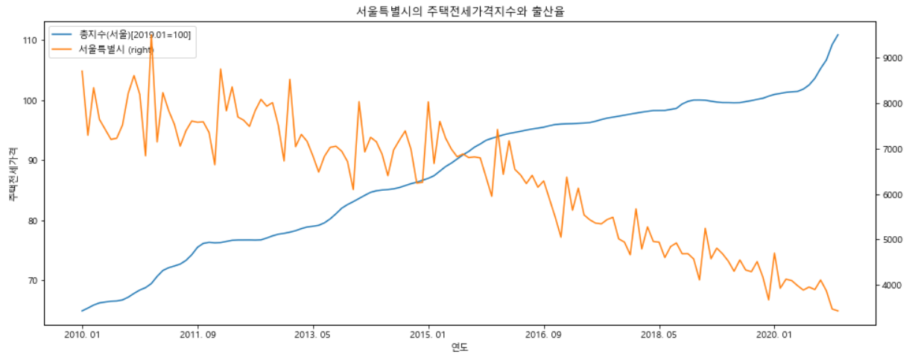
「
서울, 부산의 출산율과 주택매매,전세 가격이
서로 반비례(음의 상관관계)를 확인할 수 있었음
」

Slide 31
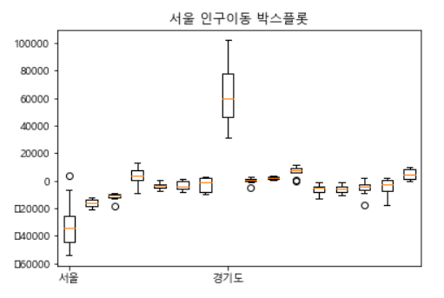
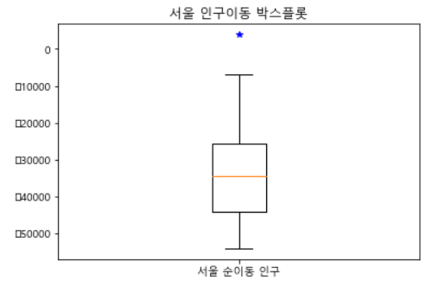
「
」
전국적으로 경기도가 유일하게 전입인구가 +이고
서울은 전출인구가 가장 많음

Slide 32
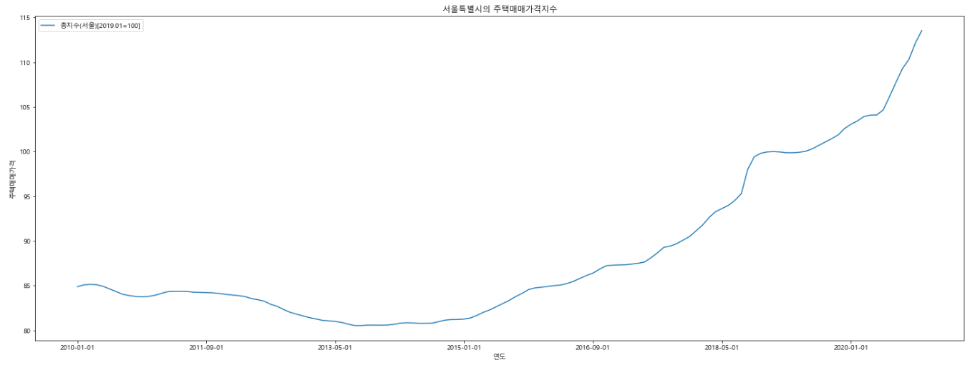
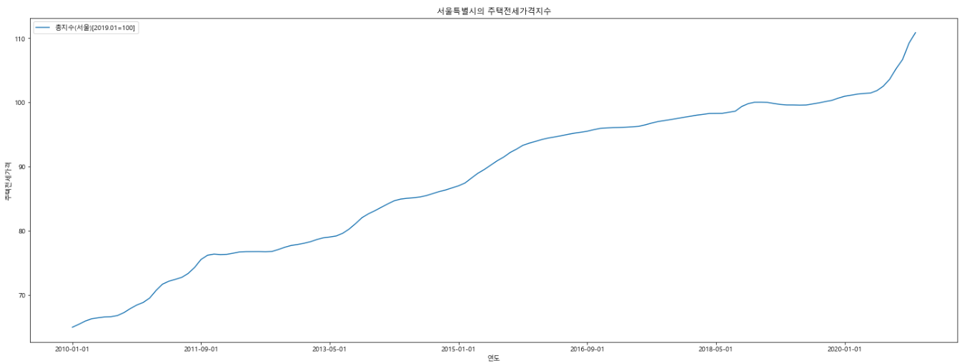
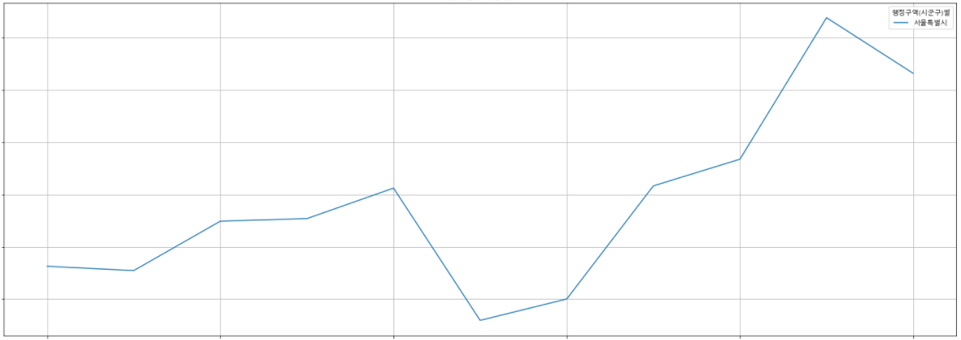
서울특별시 이동 인구
0
10000
20000
30000
40000
50000
2010
2012
2014
2016
2018
2020
「
서울특별시의 인구이동에 따라서
서울주택 매매,전세가격의 차이를 알아보려 한다.
」

Slide 33
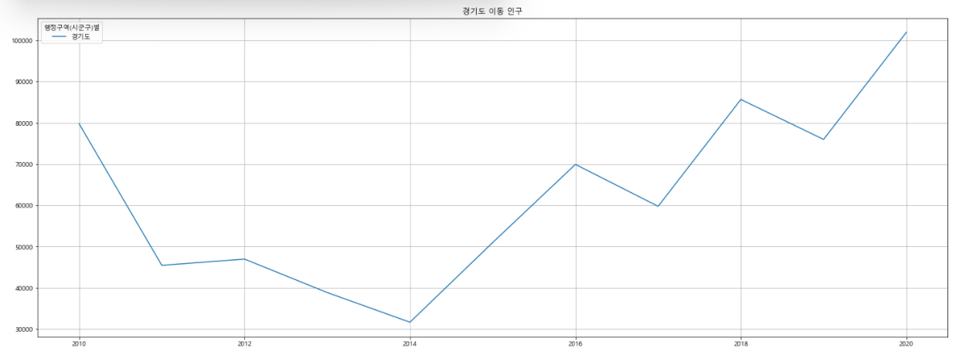
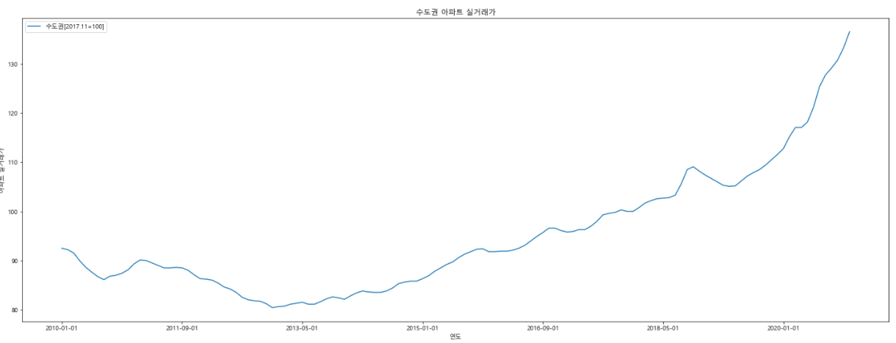
「
경기도는 주택 전세,매매가격지수 데이터내에
지표가 없기 때문에 아파트실거래가
데이터에서 "수도권"열을 이용하여 비교
」

Slide 34
“
서울의 인구 이동건수는 서울시내의 주택 매매,
전세 가격지수와 전반적인 양의 상관관계는 있지만 더 깊은 관계를 찾지 못함.
그러나 경기도의 인구 이동건수와 수도권 아파트 실 거래가를 비교해 보았을 때
유사한 그래프를 가지는 것으로 보아
지역 외로 전출인구가 많아질수록 집값이 내려가고
전입인구가 많아질수록 집값이 증가하는 관계를 유추할 수 있었다.
”

Slide 35

감사합니다

